Slide 1
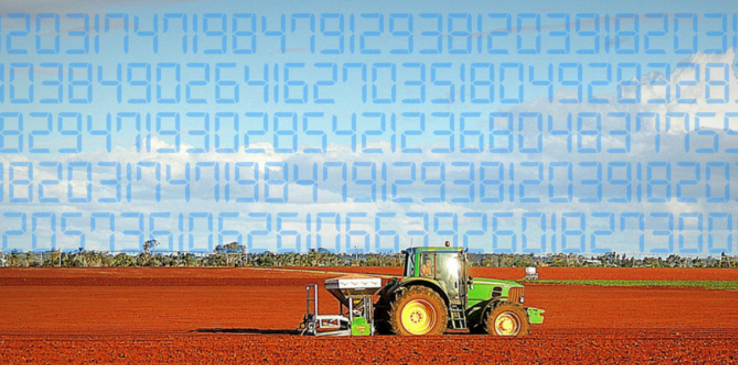




Deep Learning Bài 8: Nhận diện vật thể (Object Detection)
Van-Khoa LE, Ph.D
CyberLab, 10/2022
(Ảnh: Internet)

Slide 2

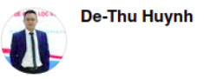
Giảng viên và Trợ giảng
Facebook: https://www.facebook.com/tqkhai2705/
Email: tqkhai0527@gmail.com
Giảng viên Thỉnh giảng: TS. Huỳnh Đệ Thủ
Facebook: https://www.facebook.com/dethu.huynh

Slide 3
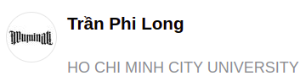
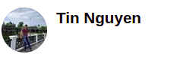
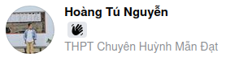
Giảng viên và Trợ giảng (hỗ trợ)
Facebook:
https://www.facebook.com/IsaacFA1992
Facebook:
https://www.facebook.com/tinnguyen100591
Facebook:
https://www.facebook.com/hoangtu.nguyen.980

Slide 4

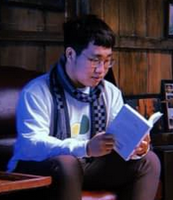
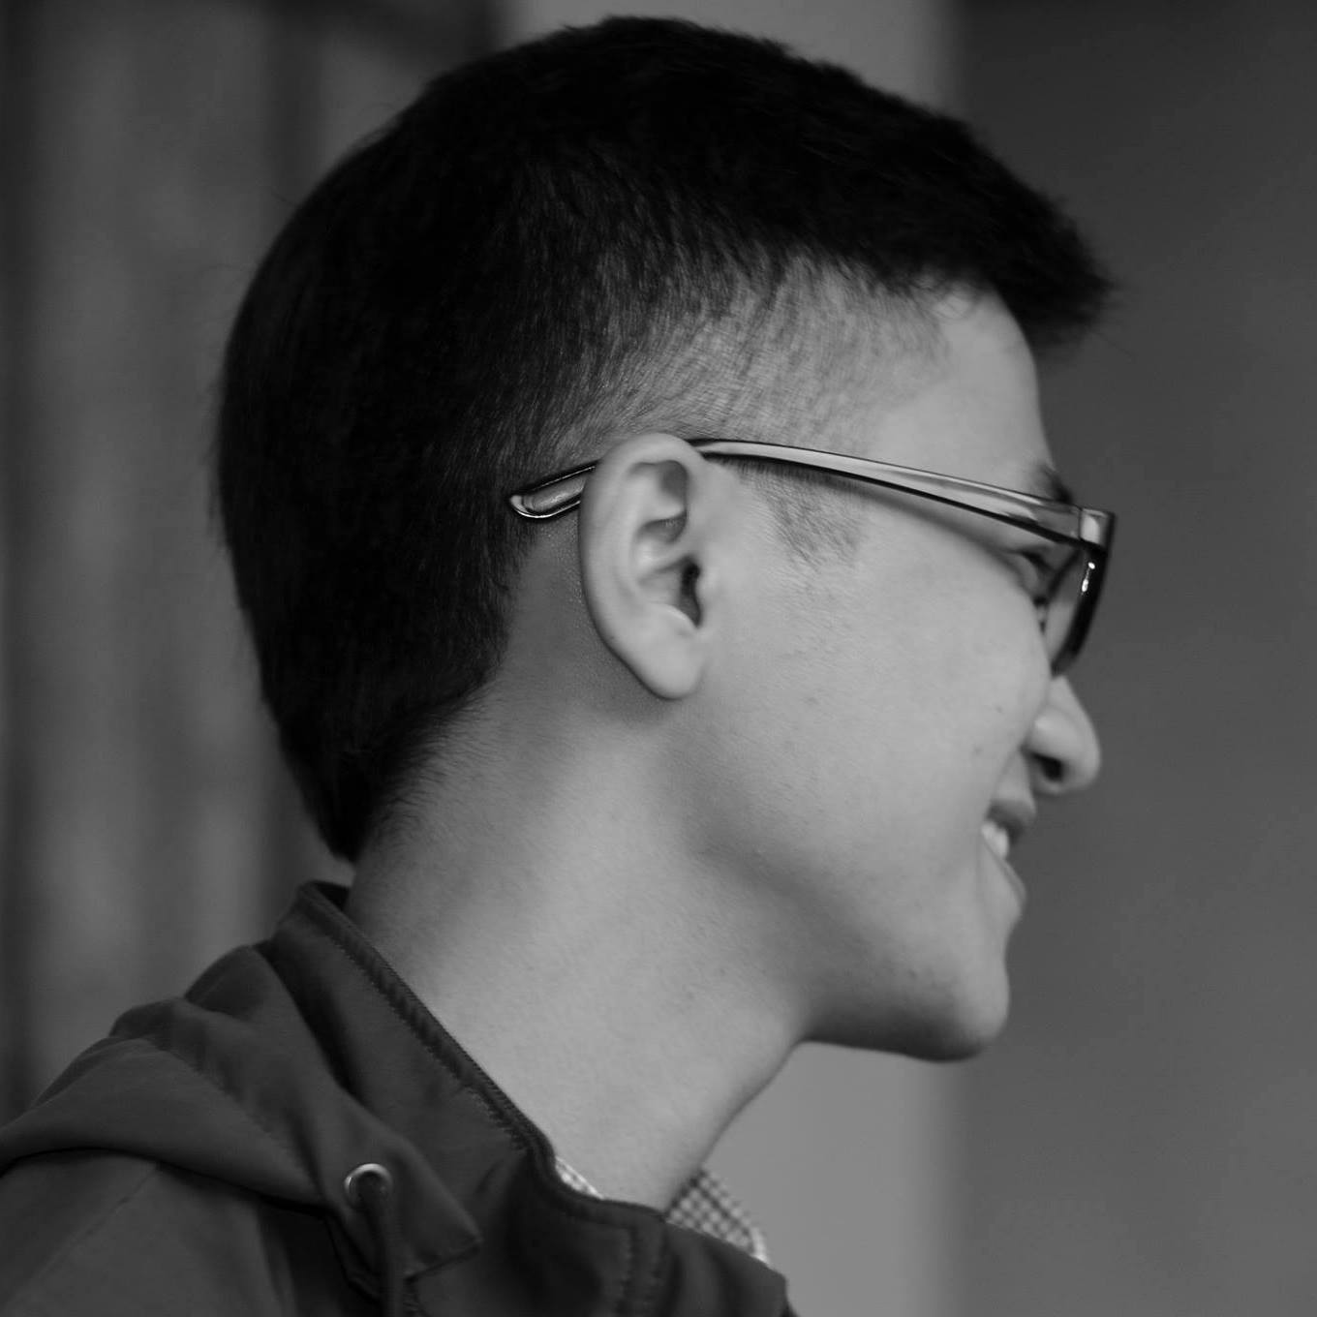
Giới thiệu mentor
Nguyễn Hoàng Tú
Kỹ sư Điều khiển Tự động
ĐH Bách Khoa Tp. HCM
Mai Ngọc Kiên
Thạc sĩ Khoa học Dữ liệu
ĐH UST - Học viện KISTI (Hàn Quốc)
Trương Quang Vương
Cử Nhân CNTT - ĐH FPT
Bạn Tú là học viên khóa đầu tiên của chương trình đào tạo này, và là một trong những học viên xuất sắc nhất. Tú đã được nhận vào làm DA ở một công ty tài chính sau khóa học, và được mời ở lại làm mentor.
Facebook: Hoàng Tú Nguyễn
https://www.facebook.com/hoangtu.nguyen.980
Anh Kiên từng là cựu "vận động viên" leo núi chương trình Đường lên đỉnh Olympia. Sau khi tốt nghiệp, anh trở về VN và hiện đang là Data Engineer ở Tiki.
Facebook: Kien Mai Ngoc
https://www.facebook.com/hamsterviel.kien
Bạn Vương vốn là mentor mảng lập trình web, nhưng về sau lại nhìn thấy sự hấp dẫn và bén duyên với mảng DS
Facebook: Vuong Truong
https://www.facebook.com/quangvuong.truong.7334

Slide 5
Nội dung
Giới thiệu bài toán nhận diện vật thể
Các kiến trúc phổ biến
Đánh giá mô hình
Dữ liệu phổ biến
Case study 1: Yolo
Case study 2:
Bài tập & Thảo Luận

Slide 6
Phần 1: Nhận diện vật thể

Slide 7
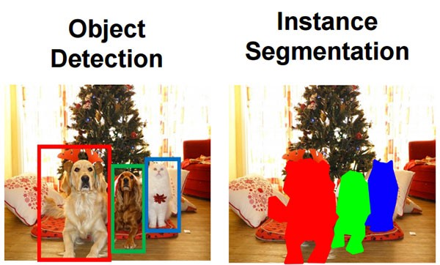
Bài toán nhận diện vật thể
Mục đích:
xác định vị trí của vật thể trong ảnh thông qua việc xác định hộp (bounding box) của vật thể.
Xác định nhãn vật thể trong hộp
Đầu vào: ảnh chứa một hoặc nhiều đối tượng
Đầu ra: bbox xung quanh các đối tượng, mỗi bbox ứng với một nhãn.
Nhãn huấn luyện cũng là bbox và nhãn tương ứng, cần ít tính chính xác hơn bài toán phân vùng ảnh.
Có thể suy ra nhãn cho nhận diện vật thể từ nhãn của phân vùng ảnh.

Slide 8
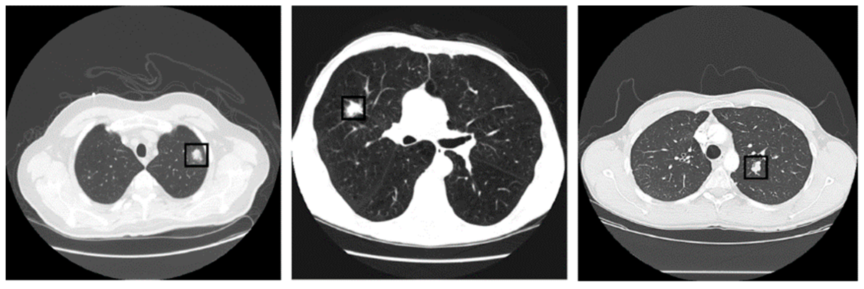

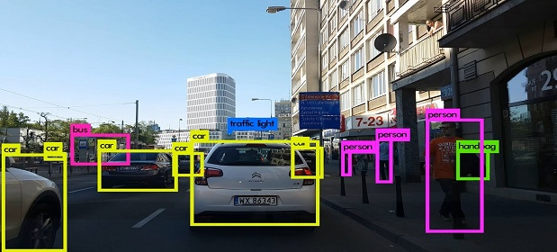
Ứng dụng
Thể thao: theo dõi vật thể (quả bóng, cầu thủ), từ đó phân tích dữ liệu.
An ninh: phát hiện và theo dõi người, phương tiện.
Y tế: phát hiện hạt cấu thành ung thư
Xe tự lái: theo dõi và phát hiện vật thể xung quanh

Slide 9
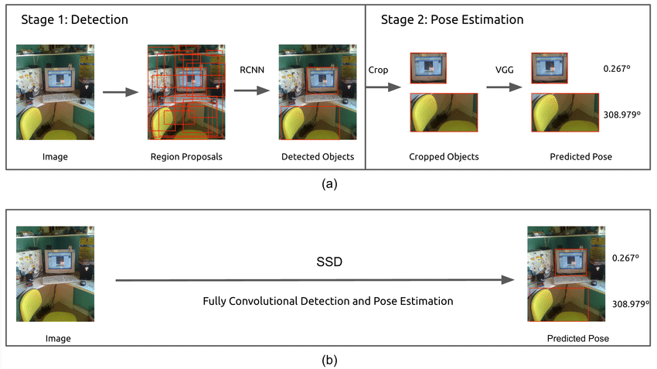
Mô hình phổ biến
Mô hình một giai đoạn: hộp và nhãn các hộp được dự đoán qua một bước và sử dụng mỏ neo.
YOLO
SSD
RetinaNet
DETR
Mô hình 2 giai đoạn: phần một dự đoán vùng có vật thể, phần hai phân loại các vùng đó.
Fast R-CNN
Faster R-CNN
Mask R-CNN
Notes:
https://www.researchgate.net/figure/Two-stage-vs-Proposed-a-The-two-stage-approach-separates-the-detection-and-pose_fig1_308320592

Slide 10
Phần 2: Các kiến trúc một giai đoạn
Notes:
https://devai.info/2021/01/21/series-yolo-4-tim-hieu-cau-truc-yolov1v2v3-va-v4/
https://pbcquoc.github.io/yolo/

Slide 11
You only look once (Yolo v1)
Mô hình được phát triển để nhận diện vật thể trong thời gian thực.
Mạng neuron được huấn luyện từ đầu đến cuối (end to end)
Đầu vào là ảnh và đầu ra là bbox và nhãn cho mỗi bbox
Hoạt động trong khoảng 45-155 fps.

Slide 12
You only look once (Yolo v1)
Bước 1: phân chia ảnh thành một lưới có các ô.
Bước 2: Tạo ra các bbox cho từng ô
Bước 3: Tạo vector bbox nhãn (bbox gt) bằng cách gán nhãn cho từng ô, tâm vật thể nằm trong ô nào thì gán vật thể đó cho ô đó. Nếu có nhiều box trong 1 ô thì chọn box có IoU với vật thể lớn nhất.
Bước 4: Tính toán đầu ra cho từng ô.
Bước 5: Tính toán hàm mất mát giữa vector đầu ra và vector bbox nhãn

Slide 13
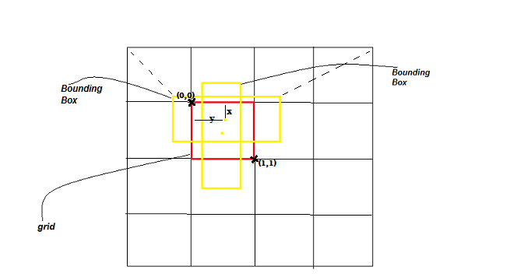
Phương pháp gán nhãn cho từng ô
Vị trí tâm được chuyển hoá trong khoảng (0,1), dịch chuyển tương đối trong một ô.
Chiều dài, rộng của vật thể cũng được chuyển về (0,1), so sánh tương đối với chiều dài, rộng ảnh

Slide 14
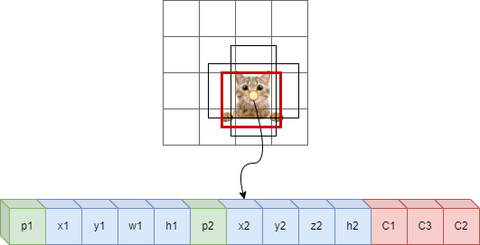
Đầu ra của YOLO
Ảnh được chia thành nhiều ô, mỗi ô liên kết với B bbox.
Mô hình dự đoán một vector đầu ra cho mỗi ô
Kích thước vector đầu ra: 5*B+C
5B: 4 giá trị vị trí (toạ độ tâm và dài, rộng) và 1 xác suất có vật thể trong bbox
C: số lớp vật thể, có giá trị là xác suất trọng tâm vật thể trong ô đó
Ô nào có bbox được gán vật thể thì p0 của bbox còn lại bằng 0. (một ô chỉ dự đoán một vật thể)
Notes:
5*B+C cho một ô → 1 ô 1 vật vì chỉ có 1 C

Slide 15
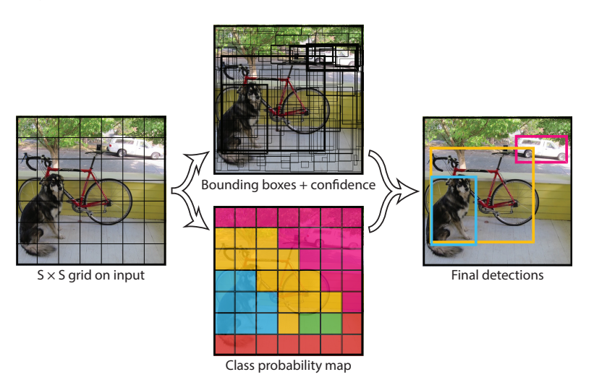
You only look once (Yolo)
Ví dụ:
Ảnh được chia thành lưới 7x7, mỗi ô dự đoán 2 bbox.
Đầu ra mô hình là 98 vector tương ứng với 98 bbox.
Mỗi vector có kích thước 5 + C với C là số nhãn vật thê.
Kích thước đầu ra: 7x7x(2*5+C)

Slide 16
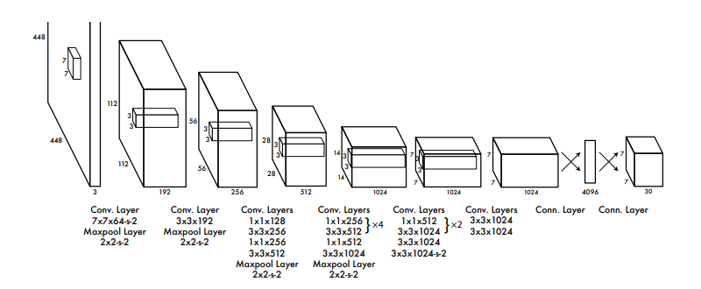
Cấu trúc mô hình
Các lớp CNN và max pooling
Đầu ra được đưa về dạng SxSx(B*2+C) tương ứng với 7x7x30

Slide 17
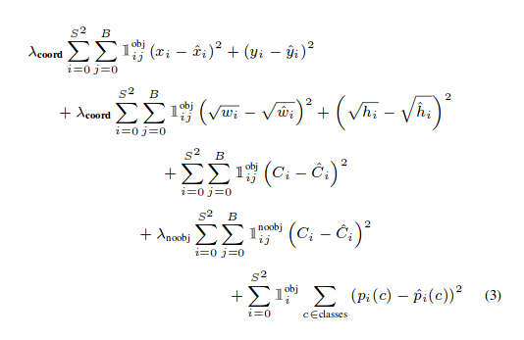
Hàm mất mát
Hàm mất mát là tổng bình phương lỗi của các bbox dự đoán và gt box
Gồm 3 phần:
Vị trí vật thể, gồm tâm và chiều dài, rộng.
Lớp của vật thể trong trường hợp bbox chứa và không chứa vật.
Độ tin cậy của lớp vật thể.

Slide 18
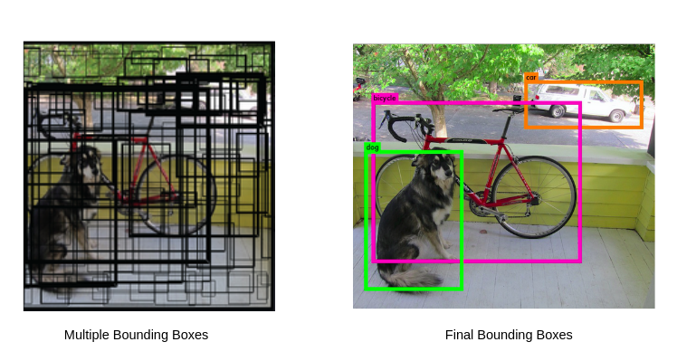
Non-max suppression (NMS)
Loại bỏ những đối tượng có độ tin cậy < ngưỡng.
Sắp xếp những đối tượng có độ tin cậy theo thứ tự giảm dần.
Chọn bbox của những vật thể có độ tin cậy cao nhất và xuất ra kết quả.
Loại bỏ những bbox có IOU < ngưỡng IOU
Quay lại bước 3 cho tới khi mọi kết quả được kiểm tra.

Slide 19
Code YOLOv1
Mô hình yolov1

Slide 20
Vấn đề của YOLOv1
Phát hiện được tối đa 49 đối tượng( nếu thuật toán chia ảnh thành 7×7).
Nếu một ô lưới chứa trọng tâm của nhiều đối tượng, thì mô hình cũng chỉ phát hiện được một đối tượng có độ chính xác cao nhất.
Nếu vật thể nào đó quá lớn so với bức ảnh, đồng nghĩa với việc vật thể đó sẽ có nhiều trọng tâm ở nhiều ô lưới khác nhau. Vậy nên vật thể đó sẽ được phát hiện nhiều lần.
Do một ô chỉ dự đoán một vật thể nên những vật thể ở gần nhau thường bị miss

Slide 21
YOLOv2 (2016)
Sử dụng lớp batch normalization.
Huấn luyện lớp phân loại (classifier) với ảnh có độ phân giải cao.
Sử dụng anchor, một ô có thể phát hiện nhiều vật thể.
Các bbox đầu ra được cải tiến. Thay vì dự đoán trực tiếp vị trí và kích thước, các offset (toạ độ tâm, chiều dài và rộng) tương đối với anchor được dự đoán.
Kích thước và hình dạng anchor được tính toán tự động bằng thuật toán k-means trên tập huấn luyện.

Slide 22
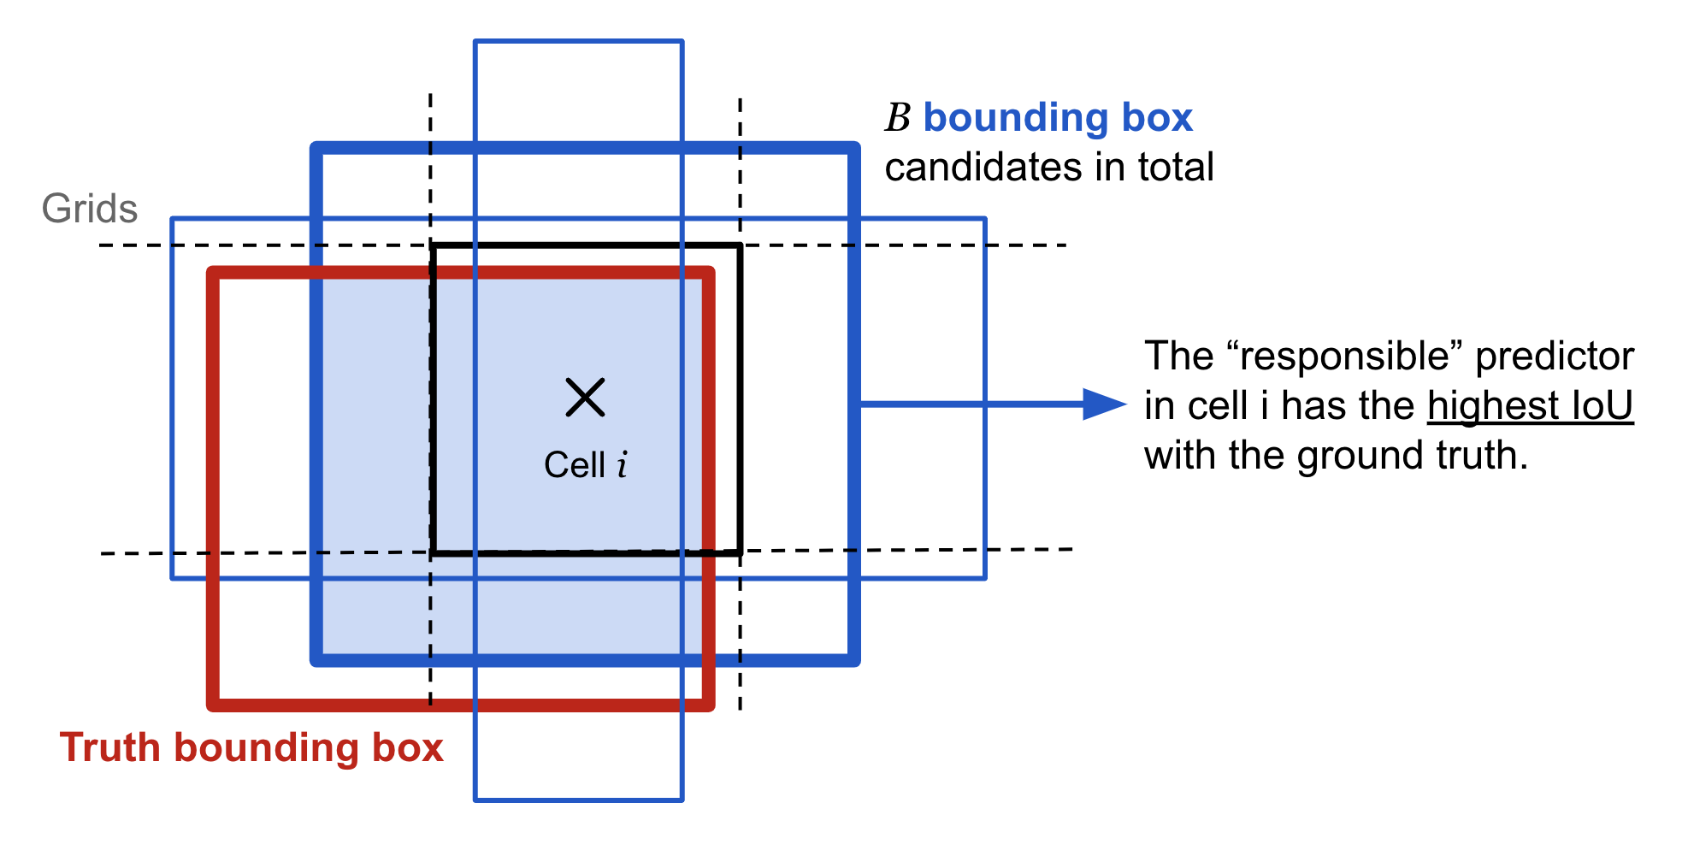
Anchor box
Thay vì dự đoán vật thể trong ô, chuyển thành dự đoán vật thể trong anchor box.
Nhiều anchor box được tạo ra trong từng ô.
Vật thể sẽ được gán cho anchor có tâm vật thể nằm trong ô, và IoU với vật thể lớn nhất.

Slide 23
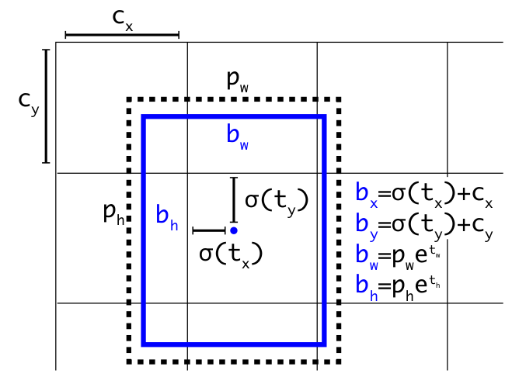
Cách gán gt box cho anchor
Thay vì dự đoán trực tiếp x,y, yolov2 dự đoán offset tx, ty, tw, th
Từ những offset này và vị trí của anchor sẽ tính toán ra được vị trí của vật thể.
Notes:
https://phamdinhkhanh.github.io/2020/03/09/DarknetAlgorithm.html#:~:text=Anchor%20box%20l%C3%A0%20nh%E1%BB%AFng%20khung,v%E1%BA%ADt%20th%E1%BB%83%20tr%C3%AAn%20t%E1%BB%ABng%20cell.

Slide 24
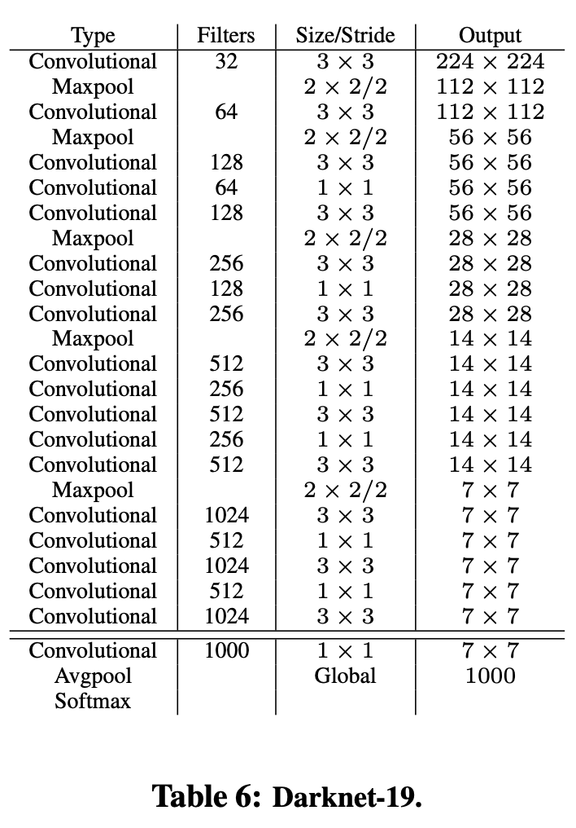
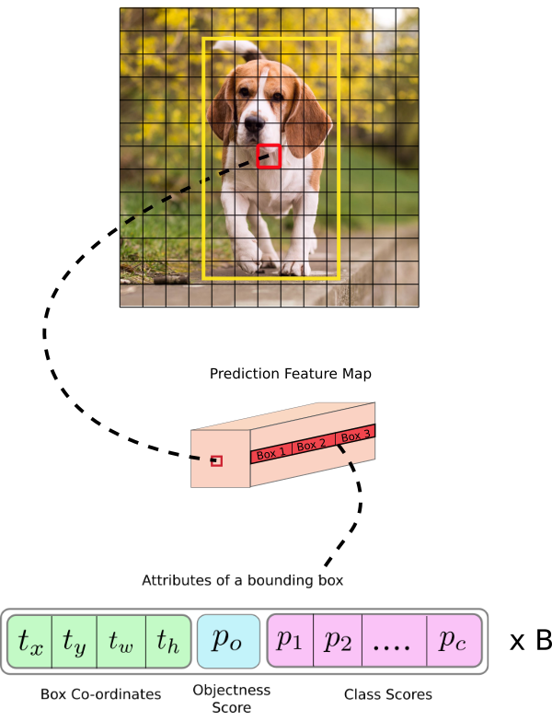
Mô hình Darknet-19
19 lớp CNN và 5 lớp max pooling

Slide 25
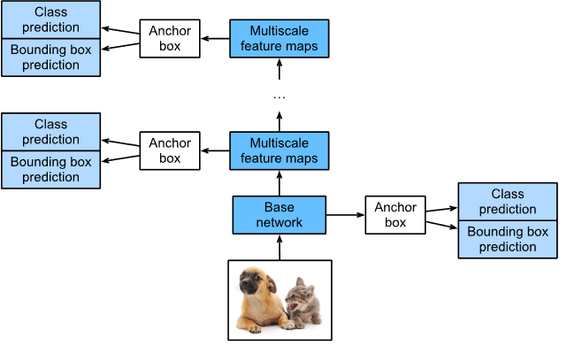
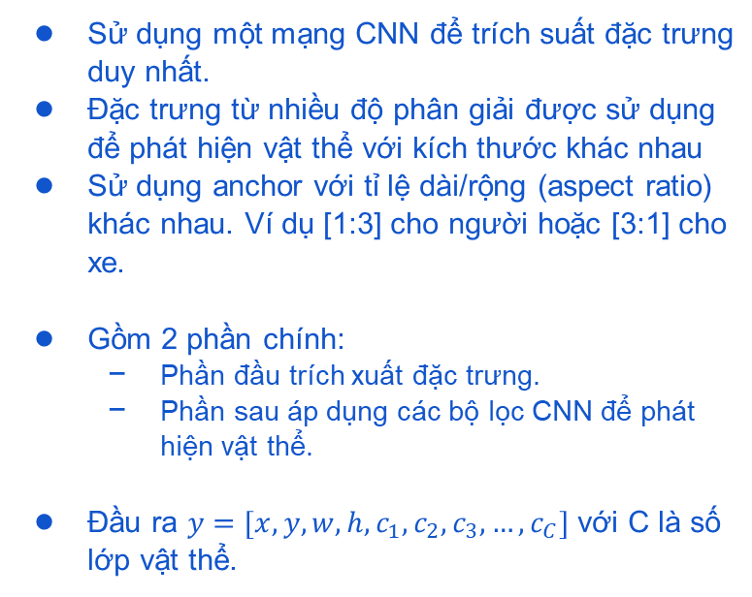
Single Shot MultiBox Detetor (SSD)
Sử dụng một mạng CNN để trích suất đặc trưng duy nhất.
Đặc trưng từ nhiều độ phân giải được sử dụng để phát hiện vật thể với kích thước khác nhau
Sử dụng anchor với tỉ lệ dài/rộng (aspect ratio) khác nhau. Ví dụ [1:3] cho người hoặc [3:1] cho xe.
Gồm 2 phần chính:
Phần đầu trích xuất đặc trưng.
Phần sau áp dụng các bộ lọc CNN để phát hiện vật thể.
Đầu ra $y=[x,y,w,h, c_{1},c_{2},c_{3},…,c_{C}]$ với C là số lớp vật thể.

Slide 26
SSD
Code and train SSD

Slide 27
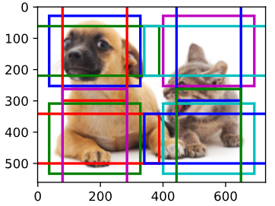
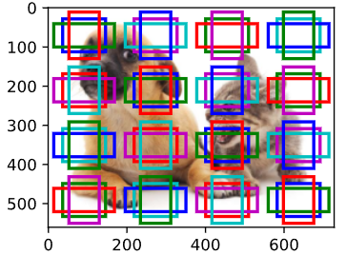
Đa độ phân giải (multiscale object detection)
Đầu vào: ảnh và các lớp ma trận đặc trưng tương ứng với các độ phân giải khác nhau.
Các anchor được tạo ra tại mỗi pixel trên ma trận đặc trưng, sẽ tương ứng với các vùng khác nhau trên ảnh gốc.

Slide 28
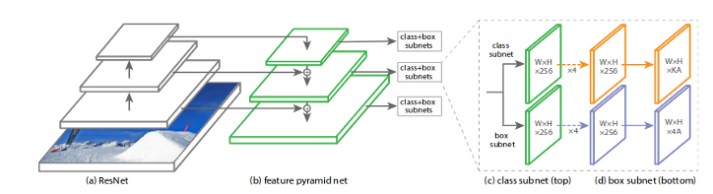
RetinaNet
Mô hình sử dụng encoder resnet và kiến trúc kim tự tháp (feature pyramid net)
FPN chứa vector đặc trưng ở nhiều scale khác nhau để nhận diện vật thể có nhiều kích thước khác nhau.
Đầu ra của retinaNet là 2 mạng phụ (subnet) để dự đoán lớp nhãn và vị trí của bbox (x,y,w,h).
RetinaNet sử dụng focal loss, mục đích để giải quyết sự không cân bằng (imbalance) giữa hai lớp foreground (vật thể) và background (nền). Vật thể và nền ở đây nghĩa là các anchor được và không được gắn với vật thể.

Slide 29
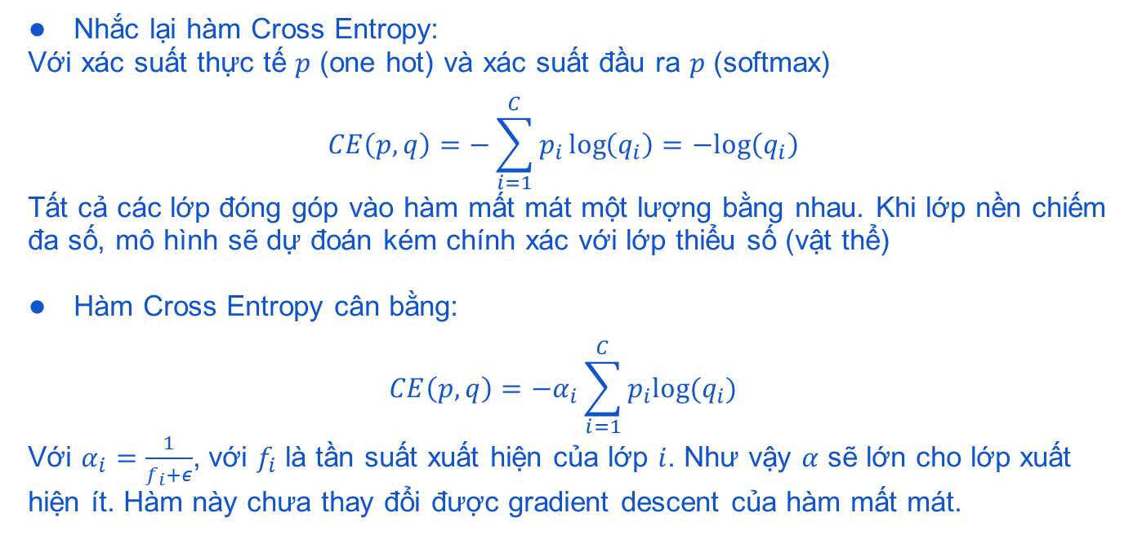
Hàm Cross Entropy cân bằng
Nhắc lại hàm Cross Entropy:
Với xác suất thực tế $p$ (one hot) và xác suất đầu ra $p$ (softmax)
$$CE\left(p,q\right)=−\sum_{i=1}^{C}{p_{i}\log\left(q_{i}\right)}=−log\left(q_{i}\right)$$
Tất cả các lớp đóng góp vào hàm mất mát một lượng bằng nhau. Khi lớp nền chiếm đa số, mô hình sẽ dự đoán kém chính xác với lớp thiểu số (vật thể)
Hàm Cross Entropy cân bằng:
$$CE\left(p,q\right)=−α_{i}\sum_{i=1}^{C}{p_{i}log⁡(q_{i})}$$
Với $α_{i}=\frac{1}{f_{i}+ε}$, với $f_{i}$ là tần suất xuất hiện của lớp $i$. Như vậy $α$ sẽ lớn cho lớp xuất hiện ít. Hàm này chưa thay đổi được gradient descent của hàm mất mát.

Slide 30
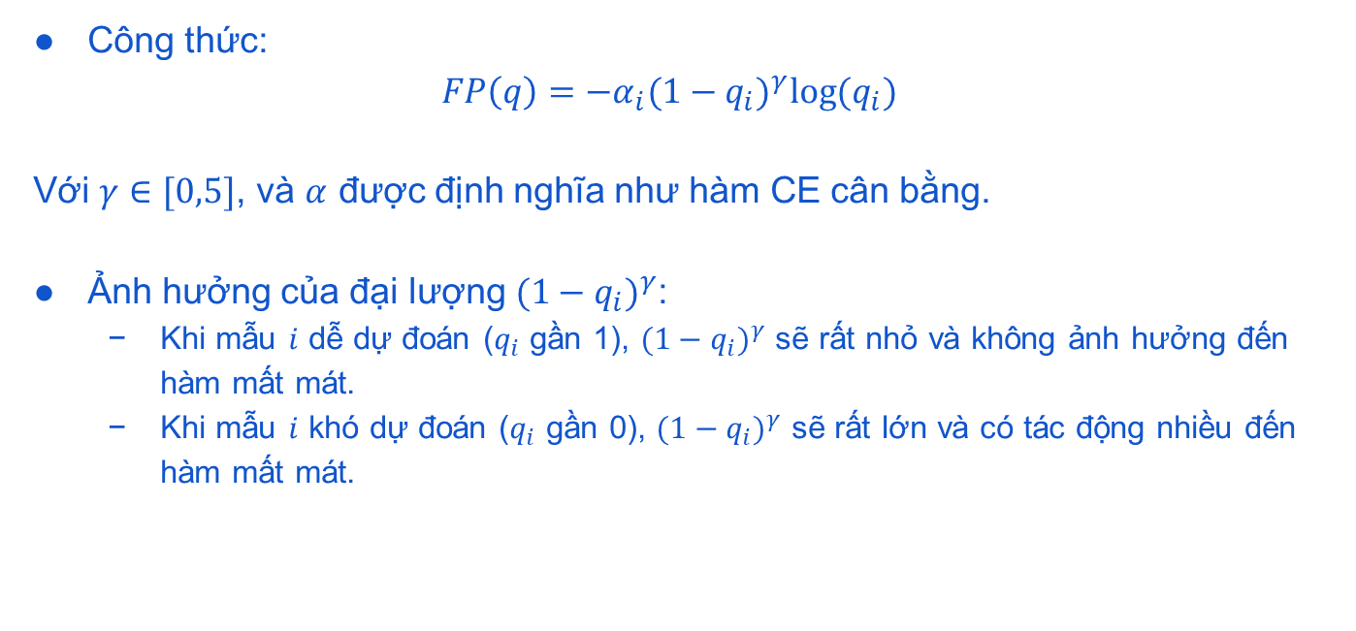
Hàm focal loss
Công thức:
$$FP\left(q\right)=−α_{i}{(1−q_{i})}^{γ}log⁡(q_{i})$$
Với $γ∈[0,5]$, và $α$ được định nghĩa như hàm CE cân bằng.
Ảnh hưởng của đại lượng ${(1−q_{i})}^{γ}$:
Khi mẫu $i$ dễ dự đoán ($q_{i}$ gần 1), ${(1−q_{i})}^{γ}$ sẽ rất nhỏ và không ảnh hưởng đến hàm mất mát.
Khi mẫu $i$ khó dự đoán ($q_{i}$ gần 0), ${(1−q_{i})}^{γ}$ sẽ rất lớn và có tác động nhiều đến hàm mất mát.

Slide 31
Mô hình một giai đoạn
Bước 1: các mỏ neo được tạo ra trên ảnh, nhãn hộp được gán cho các mỏ neo tương ứng.
Bước 2: đặc trưng ảnh được trích suất bằng các lớp tích chập
Bước 3: nhãn và offset của các mỏ neo được dự đoán
Bước 4: hàm mất mát giữa đầu ra của các mỏ neo được tính toán

Slide 32
Phần 3: Các kiến trúc hai giai đoạn
Notes:
https://pyimagesearch.com/2020/06/29/opencv-selective-search-for-object-detection/
https://www.ynghialagi.com/2021/10/mean-average-precision-la-gi.html
https://lilianweng.github.io/lil-log/2017/12/31/object-recognition-for-dummies-part-3.html

Slide 33
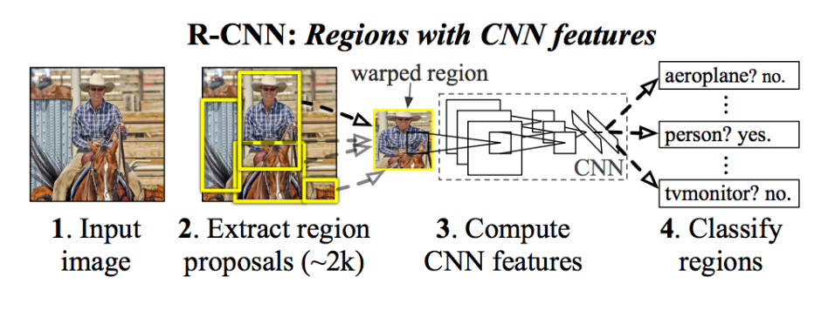
R-CNNs
Kiến trúc của R-CNN gồm 3 phần:
Trích xuất vùng ảnh (region proposal): sử dụng thuật toán selective search để chọn ra những khu vực nghi ngờ có vật thể
Trích lọc đặc trưng (feature extraction): từ các vùng ảnh, các vector đặc trưng được trích suất bằng các lớp CNN
Phân loại (classification): Từ các vector đặc trưng, phân loại lớp vật thể chứa trong vùng ảnh đó
Đặc điểm:
Số vùng đề nghị lớn (2k)
Thời gian huấn luyện lâu, quá trình tính toán lãng phí
Xử lý chậm, không thể trong thời gian thực
Không huấn luyện end-to-end được

Slide 34
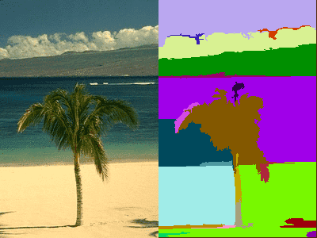
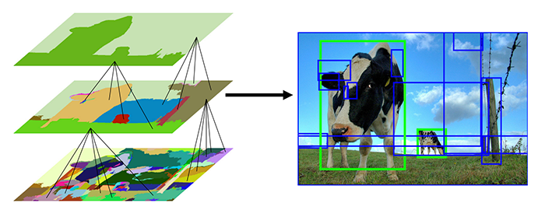
Selective search
Thuật toán selective search được giới thiệu lần đầu bởi Uijlings et al. 2012, sử dụng thuật toán phân vùng ảnh superpixel được phát triển bởi Felzenszwalb năm 2004.
5 đặc trưng được sử dụng:
Màu sắc
Kết cấu
Kích thước
Hình dạng
Đa đặc trưng
Phân vùng ảnh theo từng bước sử dụng những đặc trưng khác nhau
Notes:
https://pyimagesearch.com/2020/06/29/opencv-selective-search-for-object-detection/

Slide 35
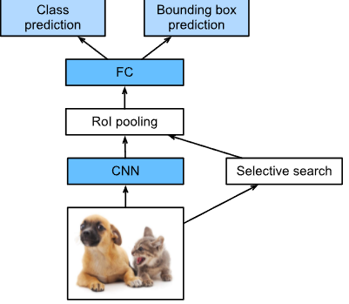
Fast RCNN
Kiến trúc này mang lại độ chính xác cao nhất đạt được trên cả hai nhiệm vụ phát hiện và nhận dạng đối tượng tại các cuộc thi ILSVRC-2015 và MS COCO-2015.
Gộp song song bước xác định vùng ảnh và trích suất đặc trưng
Lớp RoI Pooling dung để trích suất đặc trưng trong một vùng cụ thể, được gợi ý bằng thuật toán selective search
Notes:
Compared with the R-CNN, in the fast R-CNN the input of the CNN for feature extraction is the entire image, rather than individual region proposals. Moreover, this CNN is trainable. Given an input image, let the shape of the CNN output be 1×c×h1×w1.
Suppose that selective search generates n region proposals. These region proposals (of different shapes) mark regions of interest (of different shapes) on the CNN output. Then these regions of interest further extract features of the same shape (say height h2 and width w2 are specified) in order to be easily concatenated. To achieve this, the fast R-CNN introduces the region of interest (RoI) pooling layer: the CNN output and region proposals are input into this layer, outputting concatenated features of shape n×c×h2×w2 that are further extracted for all the region proposals.
Using a fully-connected layer, transform the concatenated features into an output of shape n×d, where d depends on the model design.
Predict the class and bounding box for each of the n region proposals. More concretely, in class and bounding box prediction, transform the fully-connected layer output into an output of shape n×q (q is the number of classes) and an output of shape n×4, respectively. The class prediction uses softmax regression.

Slide 36
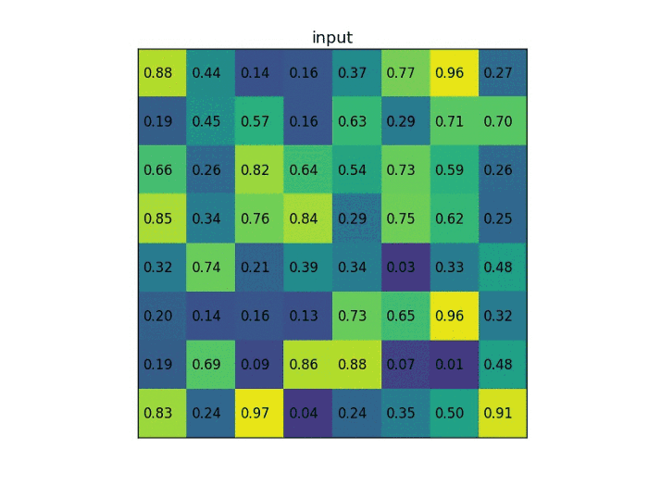
ROI Pooling
ROI pooling tạo ra vector đặc trưng có kích thước cố định từ đầu vào có nhiều kích thước khác nhau, bằng cách thực hiện max pooling.
Đầu vào:
Vector đặc trưng từ lớp CNN trước đó
N đề nghị, mỗi đề nghị chứ 5 giá trị, gồm một index và 4 toạ độ
Trọng số:
Độ rộng và độ cao pool (quyết định kích thước đầu ra)
Scale: độ scale từ kích thước ảnh về kích thước đặc trưng
Ví dụ:
Ảnh kích thước 1056x640. Kích thước đặc trưng 66x40. Các đề nghị dựa trên kích thước ảnh, nên cần scale đưa về kích thước đặc trưng. Trong trường hợp này scale là 1/16 (1056/66=640/40=16)
Notes:
https://towardsdatascience.com/region-of-interest-pooling-f7c637f409af

Slide 37
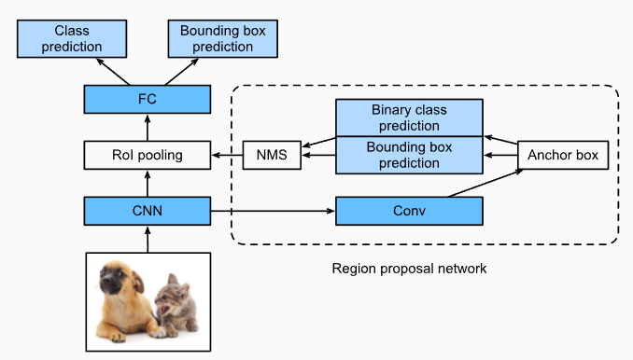
Faster RCNN
Kiến trúc này mang lại độ chính xác cao nhất đạt được trên cả hai nhiệm vụ phát hiện và nhận dạng đối tượng tại các cuộc thi ILSVRC-2015 và MS COCO-2015.
Đặc điểm:
Đặc trưng được trích suất chỉ một lần, tiết kiệm tính toán
Mô hình đề nghị vùng ảnh (Region Proposal Network) được áp dụng để thay thế Selective search
Phần sau thì vẫn như Fask RCNN
Notes:
Use a 3×3 convolutional layer with padding of 1 to transform the CNN output to a new output with c channels. In this way, each unit along the spatial dimensions of the CNN-extracted feature maps gets a new feature vector of length c.
Centered on each pixel of the feature maps, generate multiple anchor boxes of different scales and aspect ratios and label them.
Using the length-c feature vector at the center of each anchor box, predict the binary class (background or objects) and bounding box for this anchor box.
Consider those predicted bounding boxes whose predicted classes are objects. Remove overlapped results using non-maximum suppression. The remaining predicted bounding boxes for objects are the region proposals required by the region of interest pooling layer.

Slide 38
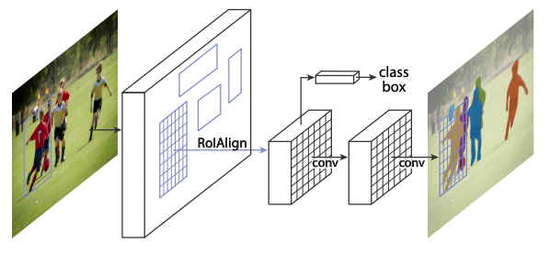
Mask-RCNN
Vừa dự đoán box và mask cùng lúc
Lớp RoIAlignment được thêm vào để cân chỉnh ma trận đặc trưng và ảnh đầu vào

Slide 39
Mô hình hai giai đoạn
Bước 1: Các vùng tình trên ảnh được trích suất bằng thuật toán selective search hoặc lớp region proposal network (RPN)
Bước 2: đặc trưng của mỗi vùng được trích suất tuần tự hoặc cùng lúc
Bước 3: vị trí hộp và nhãn hộp của mỗi vùng được dự đoán
Bước 4: hàm mất mát giữa đầu ra và nhãn các hộp được tính toán

Slide 40
Code su dung detectron2

Slide 41
Phần 5: Cách đánh giá mô hình

Slide 42
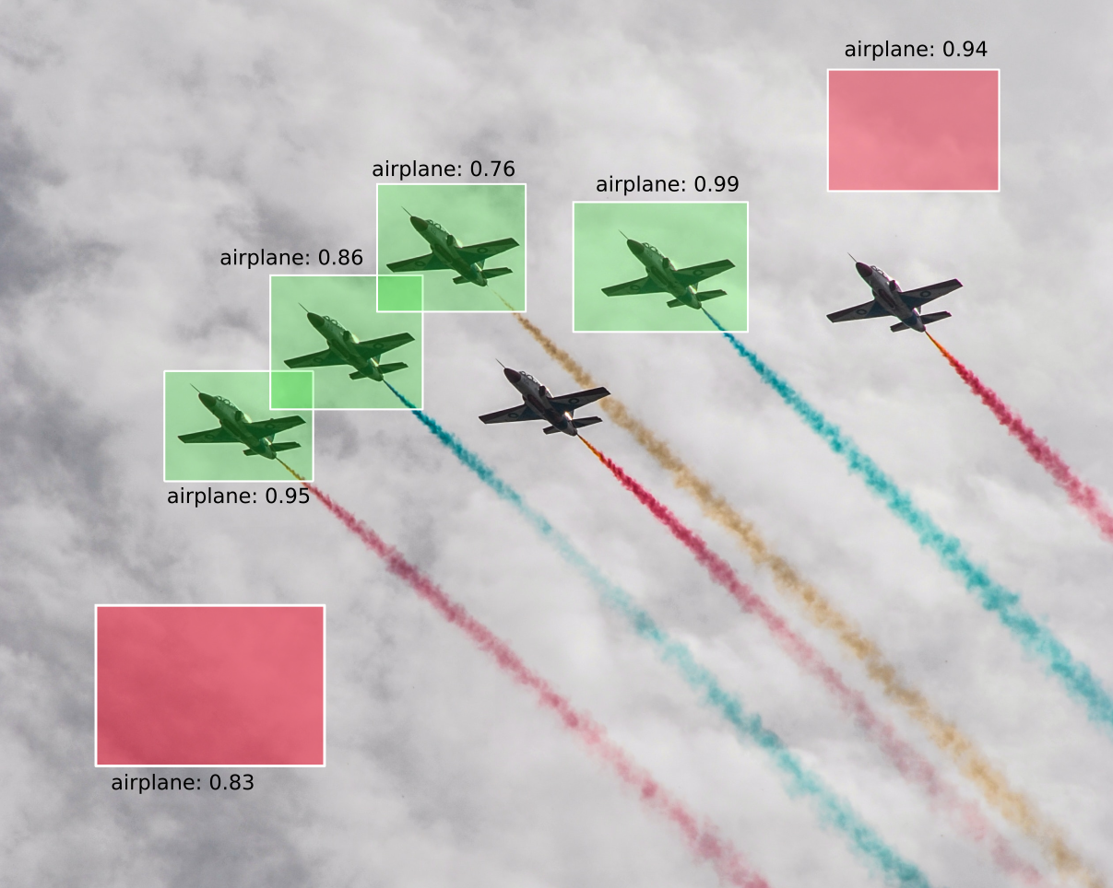
Điều kiện phát hiện đúng
Xem lại khái niệm IoU của bài trước
Một dự đoán chính xác trong bài toán nhận diện vật thể:
IoU giữa bbox dự đoán và bbox nhãn lớn hơn ngưỡng.
Score dự đoán lớn hơn ngưỡng.
confusion matrix chỉ tồn tại 3 thành phần:
True positive: dự đoán chính xác
False positive: IoU giữa bbox dự đoán và bbox nhãn nhỏ hơn ngưỡng
False negative: bbox nhãn bị miss
True negative: không tồn tại
Notes:
https://devai.info/2020/12/17/tim-hieu-mapmean-average-precision-danh-gia-mo-hinh-object-detection-su-dung-yolov4/

Slide 43
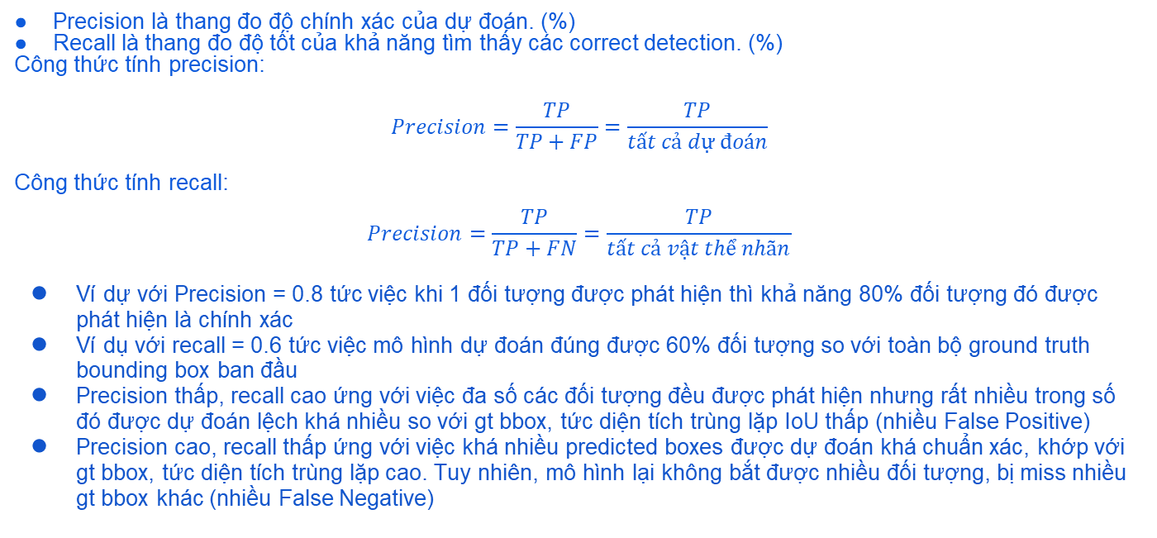
Precision/Recall
Precision là thang đo độ chính xác của dự đoán. (%)
Recall là thang đo độ tốt của khả năng tìm thấy các correct detection. (%)
Công thức tính precision:
$$Precision=\frac{TP}{TP+FP}=\frac{TP}{tất cả dự đoán}$$
Công thức tính recall:
$$Precision=\frac{TP}{TP+FN}=\frac{TP}{tất cả vật thể nhãn}$$
Ví dự với Precision = 0.8 tức việc khi 1 đối tượng được phát hiện thì khả năng 80% đối tượng đó được phát hiện là chính xác
Ví dụ với recall = 0.6 tức việc mô hình dự đoán đúng được 60% đối tượng so với toàn bộ ground truth bounding box ban đầu
Precision thấp, recall cao ứng với việc đa số các đối tượng đều được phát hiện nhưng rất nhiều trong số đó được dự đoán lệch khá nhiều so với gt bbox, tức diện tích trùng lặp IoU thấp (nhiều False Positive)
Precision cao, recall thấp ứng với việc khá nhiều predicted boxes được dự đoán khá chuẩn xác, khớp với gt bbox, tức diện tích trùng lặp cao. Tuy nhiên, mô hình lại không bắt được nhiều đối tượng, bị miss nhiều gt bbox khác (nhiều False Negative)
Notes:
https://devai.info/2020/12/17/tim-hieu-mapmean-average-precision-danh-gia-mo-hinh-object-detection-su-dung-yolov4/

Slide 44
Độ recall trung bình (Average Precision)
Định nghĩa: diện tích bên dưới đường cong Precision-Recall
Cách tính:
Tính toán bbox đầu ra của mô hình
Tính ma trận confusion
Tính các giá trị precision và recall, tạo thành đồ thị
Làm tròn đồ thị precision recall
Tính diện tích dưới đường cong đồ thị
Với một ngưỡng IoU ta sẽ có một giá trị AP khác nhau, IoU tỉ lệ nghịch với AP
AP được tính riêng cho từng lớp vật thể
Median Average Precision (mAP) là trung bình của AP cho các lớp vật thể

Slide 45
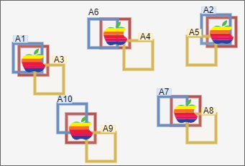
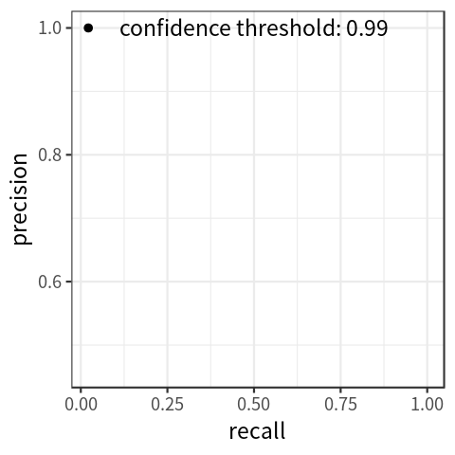
Độ chính xác trung bình (Average Precision)
5 vật thể, 10 bbox đầu ra dự đoán
Với IoU ngưỡng 0.5:
5 dự đoán đúng và 5 dự đoán sai
Name | Score | IoU | Correct | Precision | Recall
A1 | 0.9 | 0.7 | Yes | 1 | 1/5
A2 | 0.8 | 0.8 | Yes | 1 | 2/5
A3 | 0.7 | 0.4 | No | 2/3 | 2/5
A4 | 0.6 | 0.2 | No | 2/4 | 2/5
A5 | 0.5 | 0.3 | No | 2/5 | 2/5
A6 | 0.4 | 0.6 | Yes | 3/6 | 3/5
A7 | 0.3 | 0.55 | Yes | 4/7 | 4/5
A8 | 0.2 | 0.44 | No | 4/8 | 4/5
A9 | 0.16 | 0.3 | No | 4/9 | 4/5
A10 | 0.1 | 0.7 | Yes | 5/10 | 5/5
Notes:
https://jonathan-hui.medium.com/map-mean-average-precision-for-object-detection-45c121a31173

Slide 46
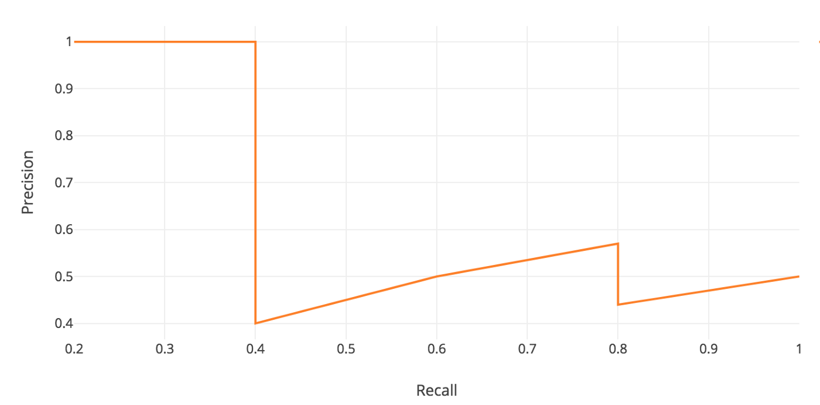
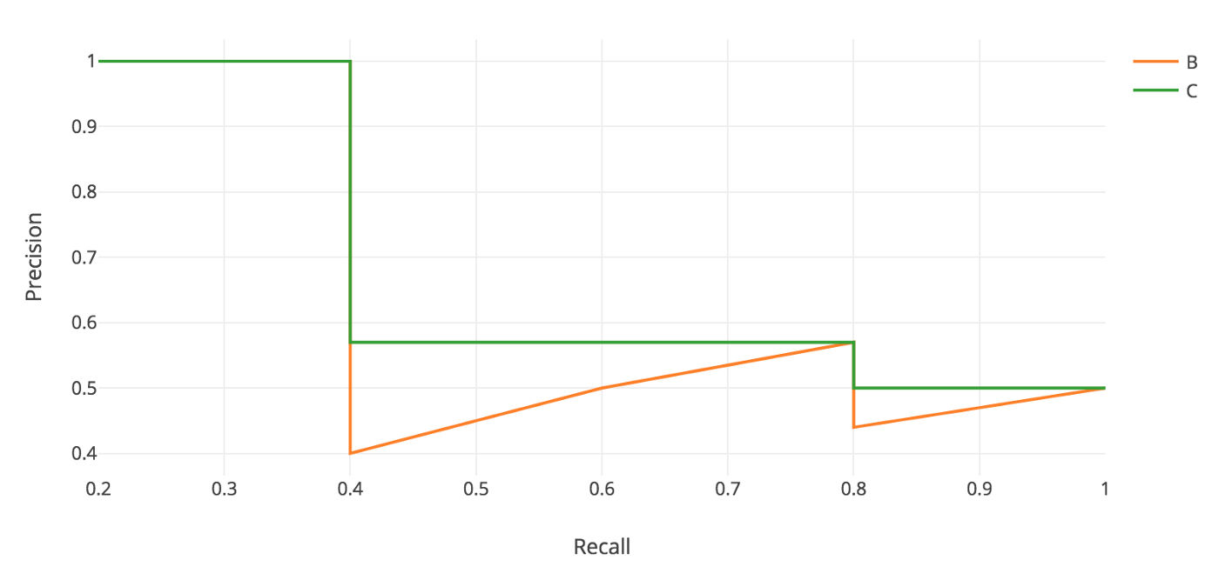
Độ chính xác trung bình (Average Precision)
Đồ thị precision recall
Đồ thị precision recall làm tròn

Slide 47
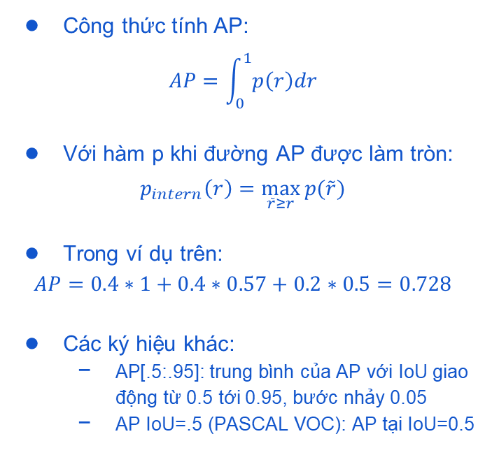
Độ chính xác trung bình (Average Precision)
Công thức tính AP:
$$AP=\int_{0}^{1}{p\left(r\right)dr}$$
Với hàm p khi đường AP được làm tròn:
$$p_{intern}\left(r\right)=\max_{\tilde{r}≥r}{p(\tilde{r})}$$
Trong ví dụ trên:
$$AP=0.4∗1+0.4∗0.57+0.2∗0.5=0.728$$
Các ký hiệu khác:
AP[.5:.95]: trung bình của AP với IoU giao động từ 0.5 tới 0.95, bước nhảy 0.05
AP IoU=.5 (PASCAL VOC): AP tại IoU=0.5

Slide 48
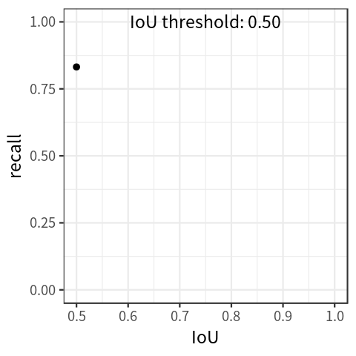
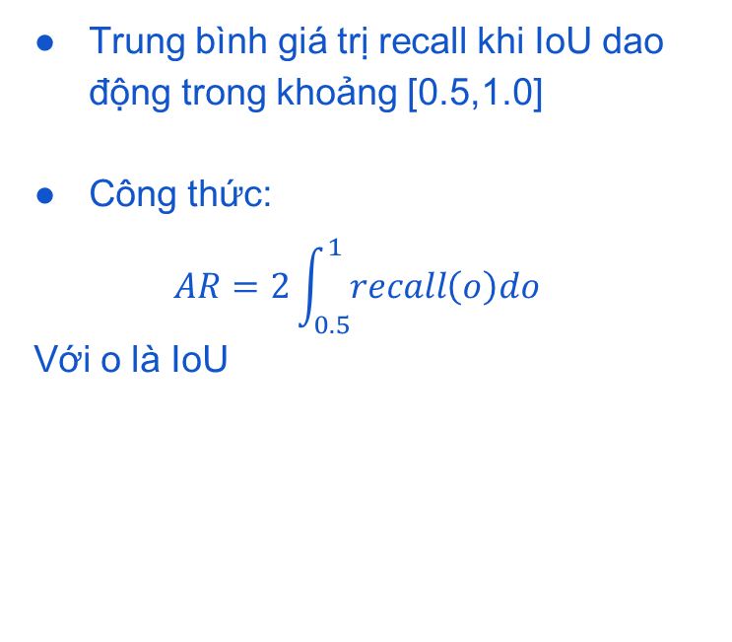
Độ recall trung bình (Average Recall)
Trung bình giá trị recall khi IoU dao động trong khoảng [0.5,1.0]
Công thức:
$$AR=2\int_{0.5}^{1}{recall\left(o\right)do}$$
Với o là IoU

Slide 49
Phần 6: Các thư viện phổ biến

Slide 50
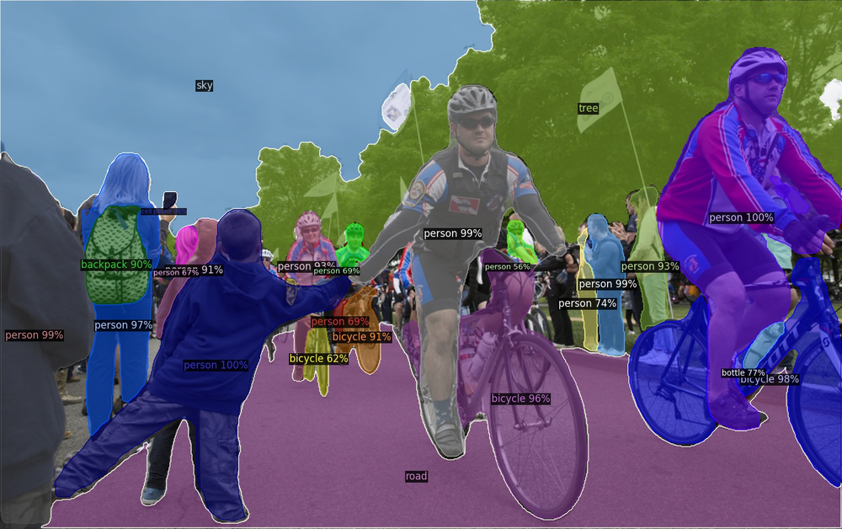
Detectron2
Phát triển bởi Meta AI Research, cung cấp thuật toán SOTA cho vấn đề phát hiện vật thể.
Cung cấp mô hình huấn luyện sẵn
Mô hình chủ yếu là Mask-RCNN

Slide 51
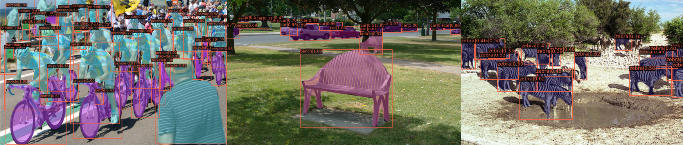
mmdetection
Thư viện opensource dành cho bài toán xác định vị trí vật thể.
Phát triển bởi OpenMMLab
Một trong những dữ án của hệ sinh thái OpenMMLab
Rất nhiều mô hình được lập trình sẵn: Faster RCNN, RetinaNet, Yolov3, Detr
Nhiều mô hình được huấn luyện sẵn trong Model Zoo
Tốc độ huấn luyện nhanh hơn các thư viện khác như Detectron2, maskrcnn-benchmark.
Giải nhất COCO Detection Challenge 2018
Link đến thư viện

Slide 52
Serie YOLO
YOLOv5: https://github.com/ultralytics/yolov5
YOLOv8: https://github.com/ultralytics/ultralytics
YOLOv7: https://github.com/WongKinYiu/yolov7

Slide 53
Phần 5: Bài tập và thảo luận

Slide 54
Tóm tắt

Slide 55
Bài tập
Yolo on VOC
MaskRCNN on pedestrian detection and segmentation
Ví dụ sử dụng detection2

Slide 56
Các thuật ngữ thường thấy
region proposal: Vùng đề xuất, là những vùng mà có khả năng chứa đối tượng hoặc hình ảnh ở bên trong nó.
bounding box: Là hình chữ nhật được vẽ bao quan đối tượng nhằm xác định đối tượng.
offsets: Là các tham số giúp xác định bounding box bao gồm tâm của bounding box (x,y) và chiều dài, chiều rộng (w,h).
anchor box: Chính là một bounding box cơ sở để xác định bounding box bao quanh vật thể dựa trên các phép dịch tâm và scale kích thước chiều dài, rộng. Mỗi loại anchor box sẽ phù hợp để tìm ra bounding box cho 1 loại vật thể đặc trưng. Chẳng hạn vật thể là con người thường có chiều cao > chiều rộng trong khi đoàn tàu sẽ có chiều rộng lớn hơn nhiều lần chiều cao.
feature: Các đặc trưng được tạo ra từ một mạng deep CNN chẳng hạn Alexnet hoặc VGG16 giúp nhận diện nhãn của hình ảnh.
pipeline: Là một tợp hợp các bước xử lý liên tiếp nhận đầu vào là dữ liệu (ảnh, âm thanh, các trường dữ liệu) và trả ra kết quả dự báo ở output.
Confidence loss
Regression loss (localization loss)
IoU
Aspect ratio: Tỷ lệ cạnh, được đo bằng tỷ lệ giữa w/h nhằm xác định hình dạng tương đối của khung hình bao chứa vật thể. Chẳng hạn nếu vật thể là người thường có aspect ratio = 1:3 hoặc xe cộ nhìn từ phía trước là 1:1.
Notes:
Ví dụ thiết kế một edge detector (mô hình phát hiện cạnh trong ảnh)

Slide 57

Thảo Luận & Hỏi Đáp
4
THANK YOU!

Slide 58
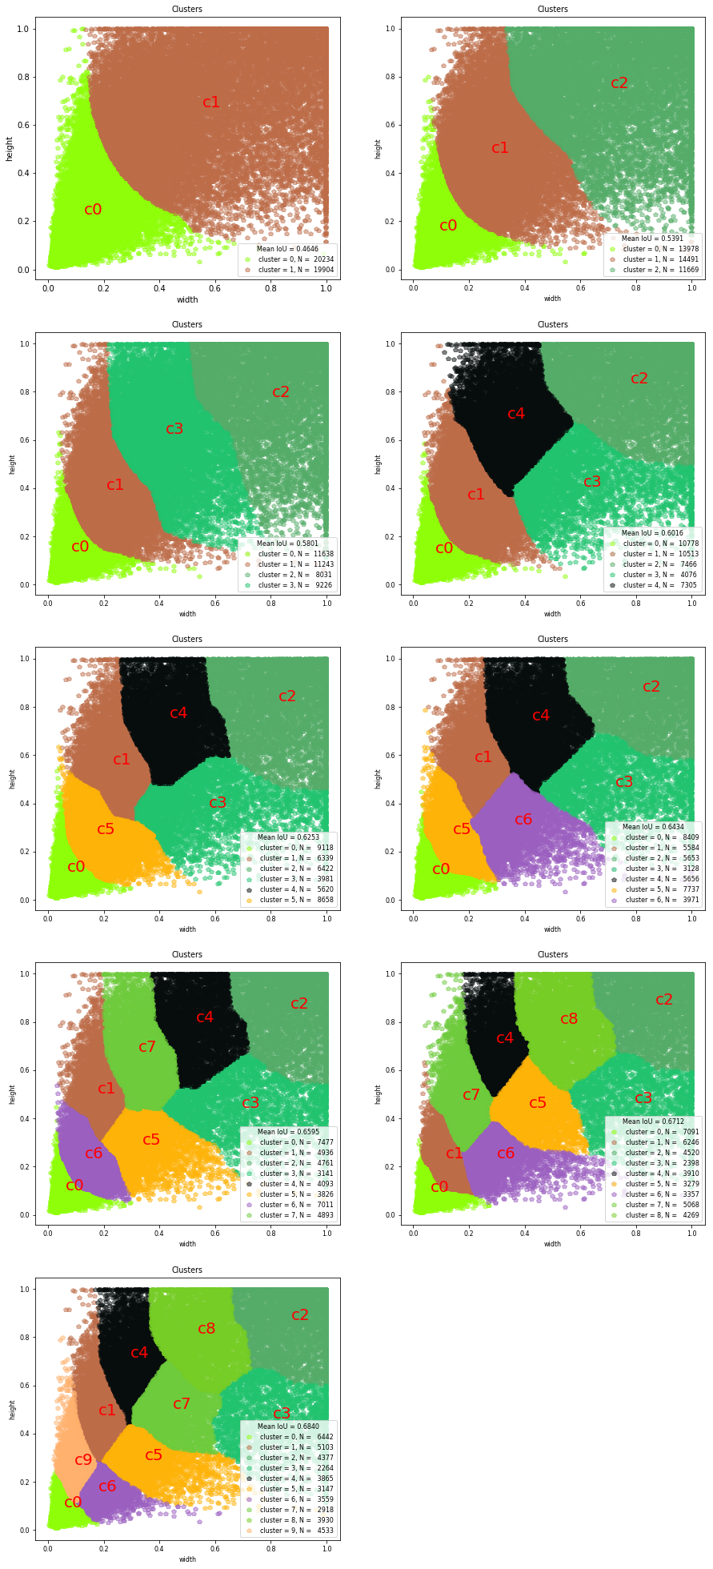
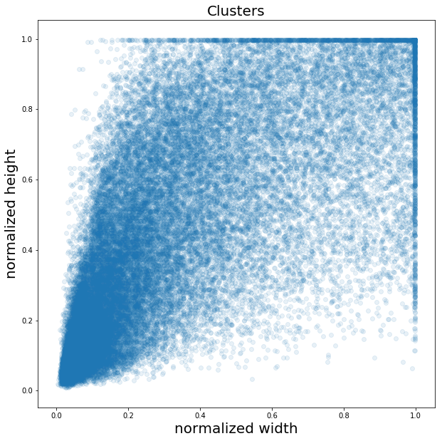
Generate anchors with k-means

Slide 59
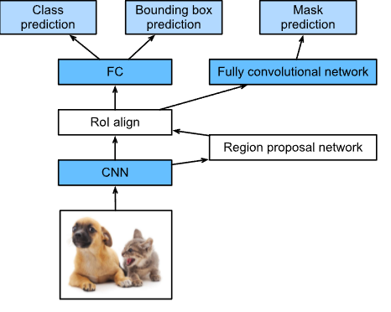
Mask RCNN
Notes:
As shown in Fig. 13.8.5, the mask R-CNN is modified based on the faster R-CNN. Specifically, the mask R-CNN replaces the region of interest pooling layer with the region of interest (RoI) alignment layer. This region of interest alignment layer uses bilinear interpolation to preserve the spatial information on the feature maps, which is more suitable for pixel-level prediction. The output of this layer contains feature maps of the same shape for all the regions of interest. They are used to predict not only the class and bounding box for each region of interest, but also the pixel-level position of the object through an additional fully convolutional network. More details on using a fully convolutional network to predict pixel-level semantics of an image will be provided in subsequent sections of this chapter.

Slide 60
ROI align

Slide 61
Free-Response ROC Curve (FROC)
Notes:
https://devai.info/2020/12/17/tim-hieu-mapmean-average-precision-danh-gia-mo-hinh-object-detection-su-dung-yolov4/

Slide 62
Hard negative sampling

Slide 63
YOLOv3

Slide 64
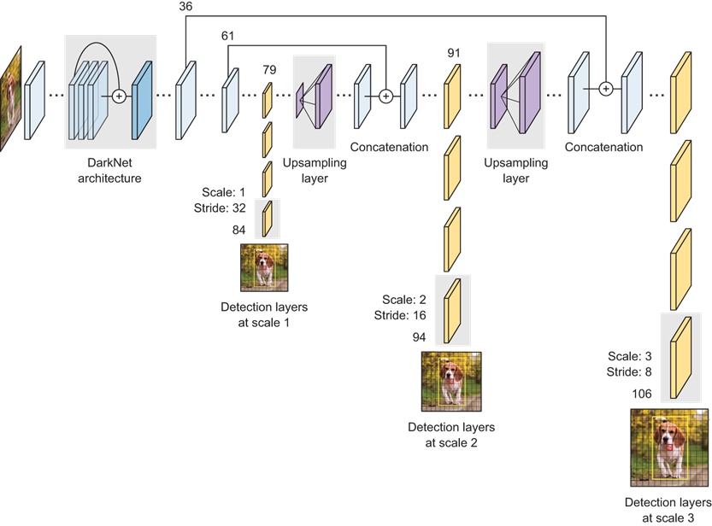
Mô hình Darknet-53
Dự đoán ở nhiều kích cỡ (multiscale prediction)
Đầu vào: ảnh kích thước 416x416
Đầu ra: vector N*N*B*(5+C)
B: bounding box
C: number of classes

